Slide 1
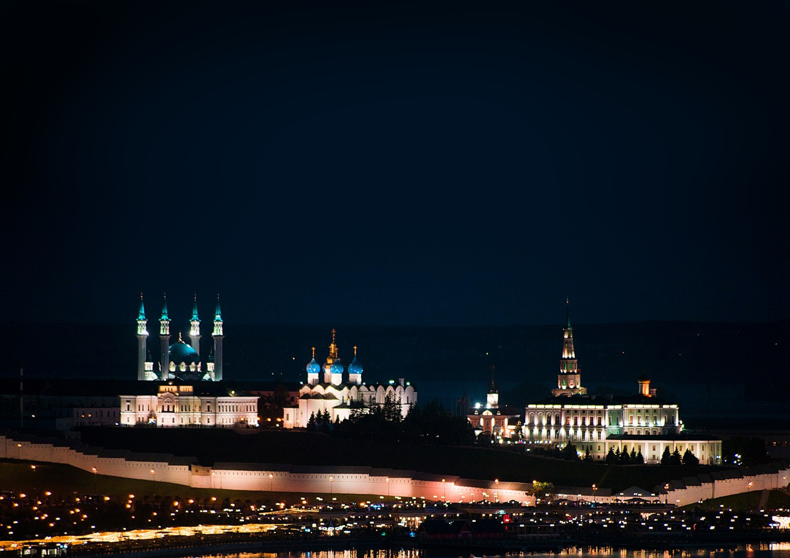
Презентация
Министерство культуры Республики Татарстан ГАПОУ «Набережночелнинский колледж искусств»
на тему:
«Казанский Кремль. Мечеть Кул-Шариф и Благовещенский собор»
Выполнила студентка III курса Безыменная А. Ю Преподаватель Добрынина Л. В
г. Набережные Челны 2020

Slide 2
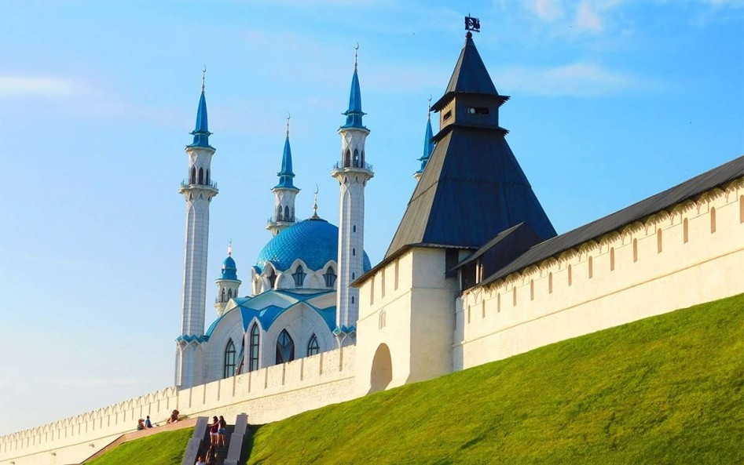
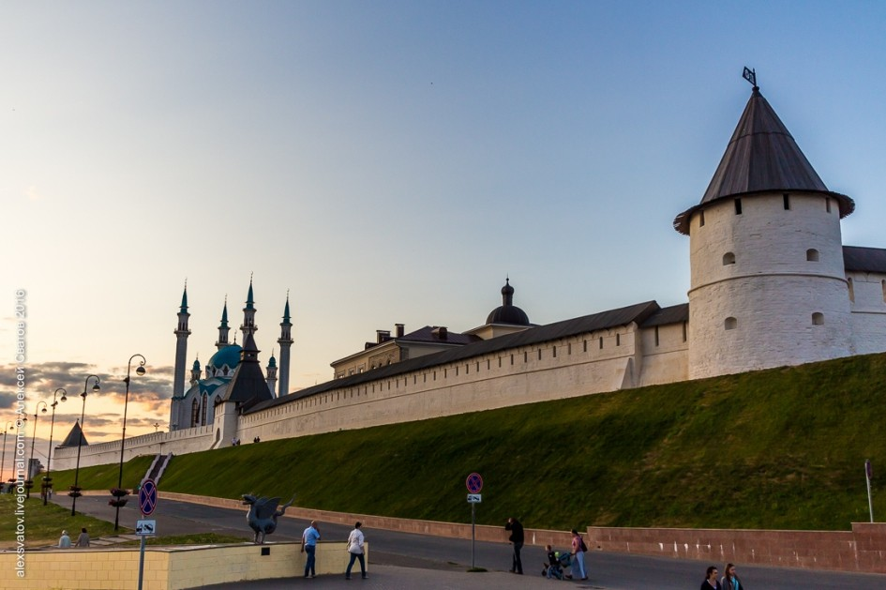
Месторасположение
Расположен на мысу высокой террасы левого берега Казанки на участке её течения в центре города, за более чем километр от её устья. Территория кремля представляет в плане неправильный многоугольник, повторяющий очертания кремлёвского холма, вытянутый с северо-запада, от реки Казанки, на юго-восток, к Площади 1 мая. Продольные стены и склоны выходят к площадям Тысячелетия (юго-западные) и Дворцовой (северо-восточные).

Slide 3
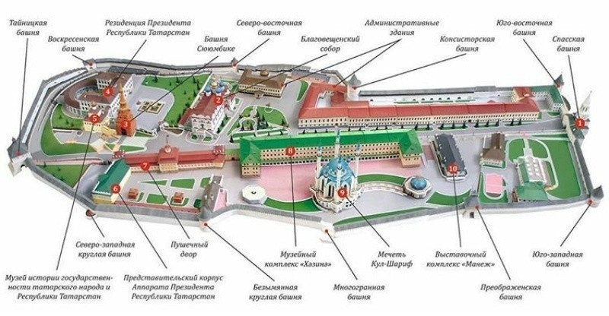
План Казанского Кремля
На территории Казанского Кремля находится 13 архитектурных сооружений.
Протяжённость стен составляет 1,8 км, на них размещены 11 башен.

Slide 4
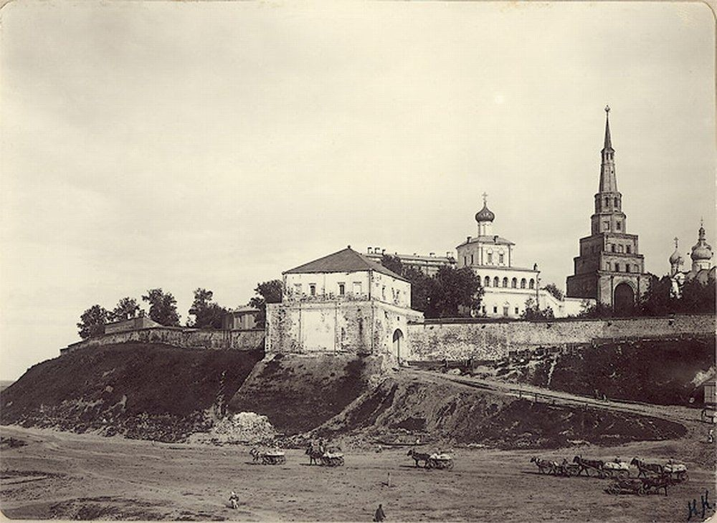
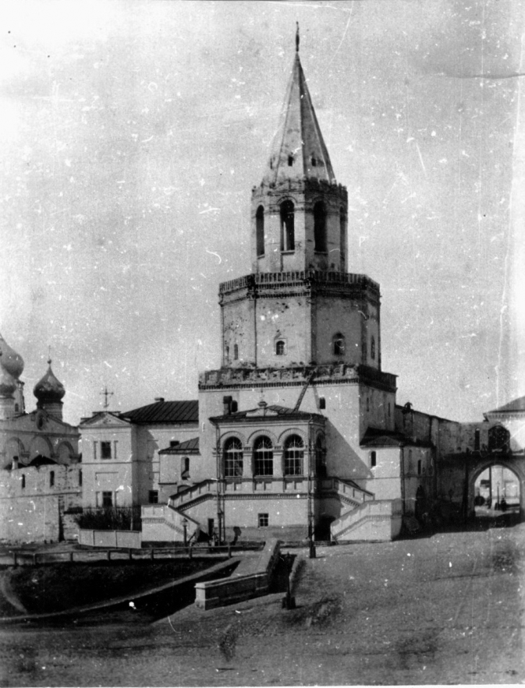
История Кремля
Древнейшая история
До наших дней не сохранилось письменных свидетельств возникновения кремля, но, по официальной версии, город Казань был основан в начале X века. В начале своего существования кремль именовался Керман. Какие-либо письменные источники на этот счёт отсутствуют.

Slide 5
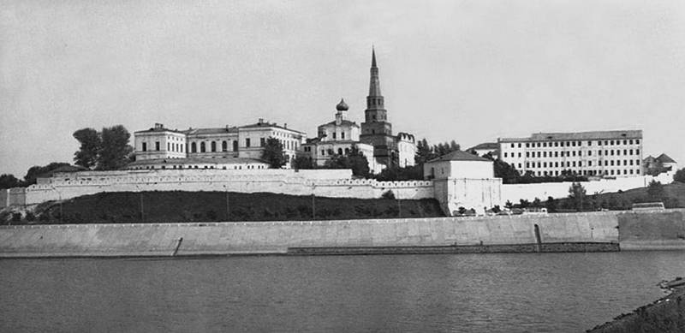
XII—XIV века. Булгарская крепость
Самые ранние археологические находки были обнаружены в северной части кремля, там где находилось древнейшее булгарское поселение и позднее, крепость Казанского ханства. Булгарское торговое поселение было укреплено примерно в X - XII веках. Каменные стены были возведены примерно в XV или в XVI веке, после реконструкции кремля по указу Ивана Грозного псковскими зодчими.
Со 2-й половины XIII века до 1-й половины XV века кремль превращается в центр Казанского княжества в составе Золотой Орды: в 1236 году монгольские орды во главе с Батыем вторглись в пределы Волжской Булгарии и разорили столицу, а в 1240 году Булгария, как и русские княжества, окончательно оказалась в подчинении Золотой Орды. Часть булгар бежала в районы Казанки и основали Иске-Казань, город в 45 километрах от Казани. В 1370 году булгарский князь Хасан заложил основу крепости на месте современного Казанского кремля, служившей резиденцией булгарских князей до 1445 года.

Slide 6
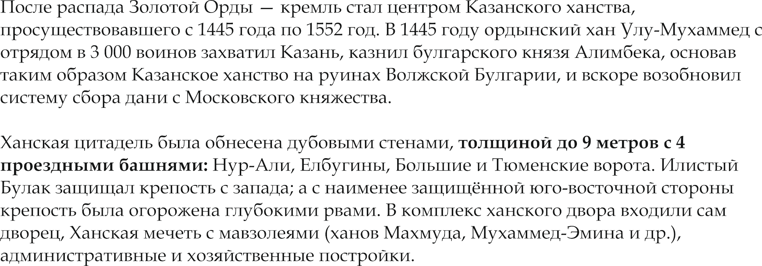
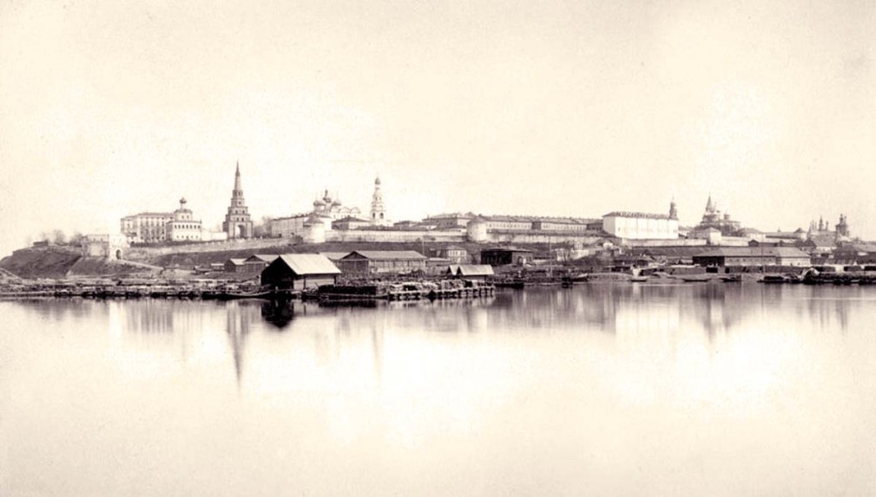
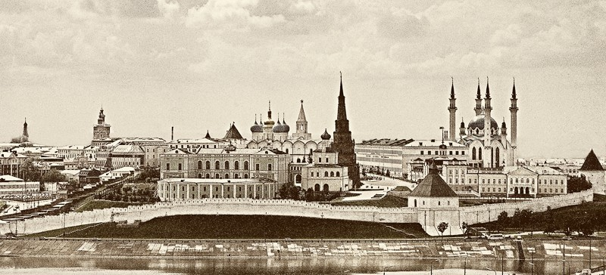
XV — первая половина XVI века. Ханская крепость

Slide 7
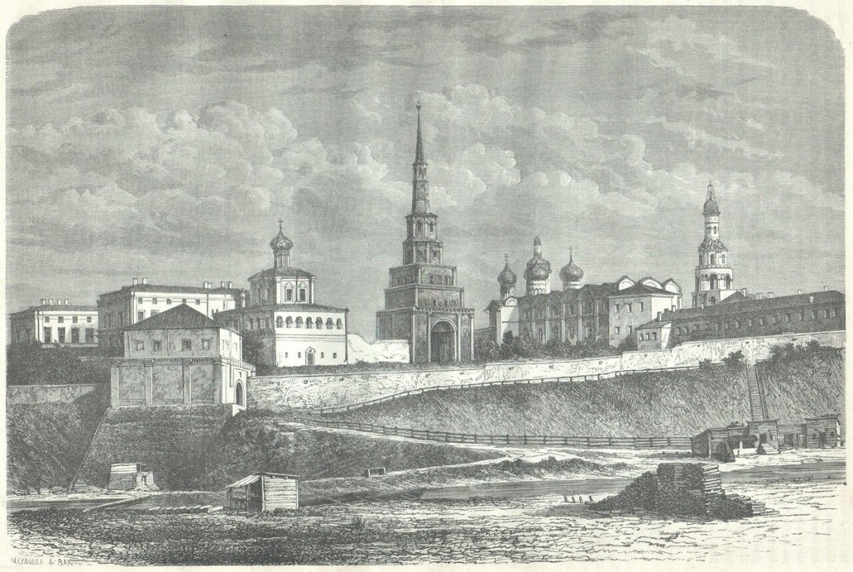
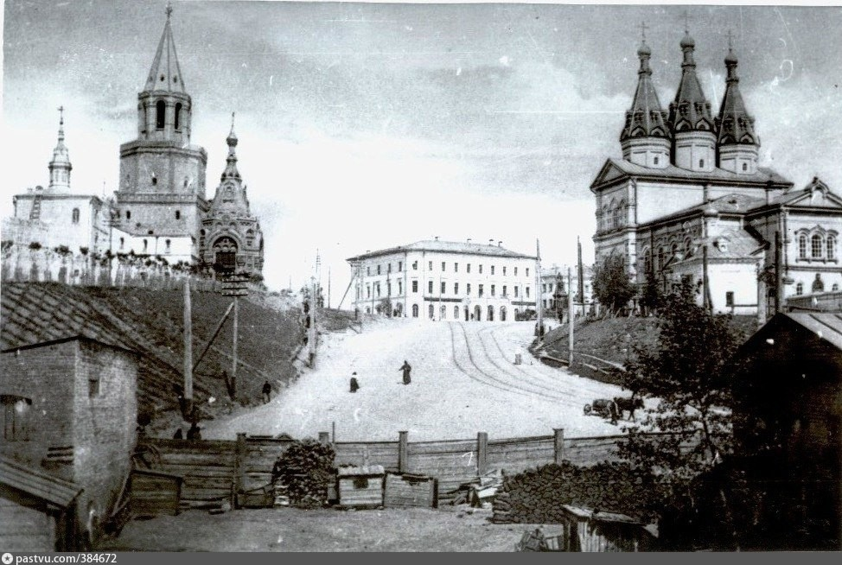
Соборная мечеть имела, по преданию, 8 минаретов, при мечетях находились медресе и мавзолеи. Есть все основания полагать, что внешний облик мечетей был сходен с каменными строениями того же времени в Касимове и Булгаре, где гладкие плоскости стен контрастируют с изящными резными и керамическими вставками элементов декора. Также известно о нахождении внутри Кремля мечети Нур-Али (ближе к современной Тайницкой башне) и, возможно, Отучевой мечети.
Тезицкий ров отделял ханскую цитадель от южной части, где застройка была деревянной. Здесь селились приближённые хана и находилось кладбище. За крепостными стенами на правом берегу Булака находились Даировы бани.

Slide 8
Вторая половина XVI века. Строительство каменного кремля
После осады Казани Иваном Грозным в 1552 году крепость лежала в руинах. Для строительства нового белокаменного кремля царь призвал псковских зодчих Постника Яковлева и Ивана Ширяя. Крепость была значительно расширена, 6 башен (из 13) построили из камня (пять были проездными), но в XVI веке удалось лишь на треть заменить деревянные стены каменными и большую часть стен и башен кремля возвели из дуба. Только в начале XVII века происходит окончательная замена деревянных оборонительных сооружений Казанского кремля на каменные.
Они построили и первые православные храмы Казанского кремля: Благовещенский собор, церковь святых Киприана и Иустины, церковь Дмитрия Солунского у Дмитриевской башни, Спасская церковь у Спасской башни, а также два монастыря — Троице-Сергиевский с деревянными Троицкой и Сергиевской церквями и Спасо- Преображенский, с каменной церковью Николы Ратного, а также каменным, из тёсаного известняка, подклетом деревянного (в XVI веке) Преображенского собора.
Долгое время в Казанском кремле сохранялось пять каменных зданий ханского времени (ханская мечеть, ханский дворец и мавзолеи), используемых в качестве складских помещений для хранения оружия и боеприпасов, но со временем за ветхостью они были разобраны.

Slide 9
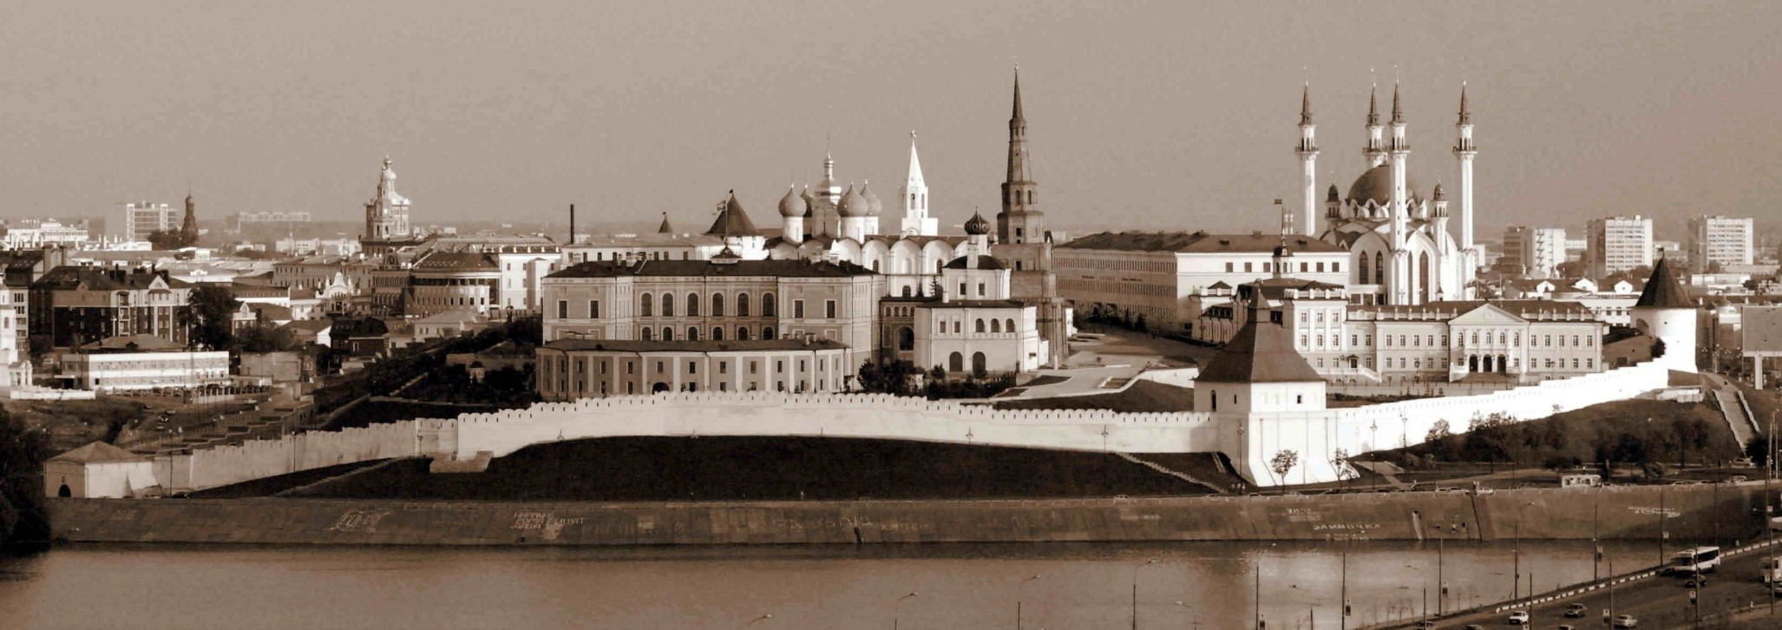
XVII век
После пожара 1672 года в кремле началось кирпичное строительство, ряд башен, в том числе Спасская, были значительно перестроены московскими (судя по стилистическим критериям) зодчими.

Slide 10
XVIII век
Вследствие расширения российского государства казанский кремль утратил военную функцию, однако укрепился как административный и культурный центр Поволжья. В 1708 году была образована Казанская губерния, что отразилось и на архитектурном облике кремля, в течение последующих столетий в нём были возведены Губернаторский дворец, здания присутственных мест, юнкерское училище, новый архиерейский дом, здание духовной консистории, значительно реконструирован Благовещенский собор.
Пугачёвское восстание 1773-1775 годов вновь обратило казанский кремль в крепость, которую восставшие обстреливали пушками в течение двух дней. 14 июля 1774 года войска Емельяна Пугачёва были вынуждены отступить от Казани. Тем не менее, Емельян Пугачёв всё же побывал в кремле Казани — он содержался там в одном из казематов перед отправкой на казнь в Москву.
С 1774 года архитектор В. И. Кафтырев начал воплощать в жизнь план городской застройки Казани, в котором предусматривалось возведение в кремле ансамбля Присутственных мест. Началась комплексная застройка прилегающих к кремлю площадей и улиц. Он стал её отправной точкой — от него радиально отходили широкие улицы.

Slide 11
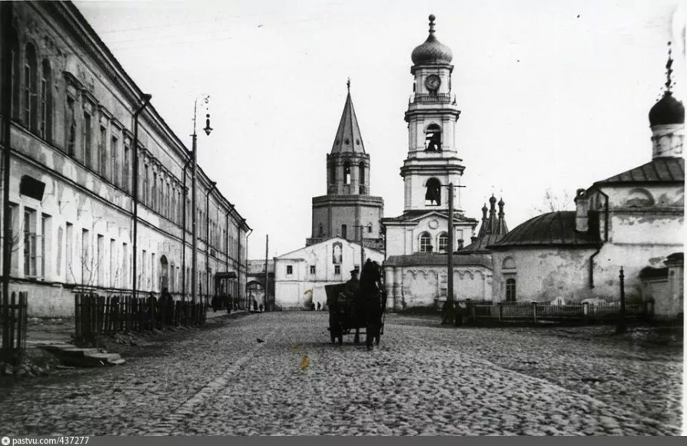
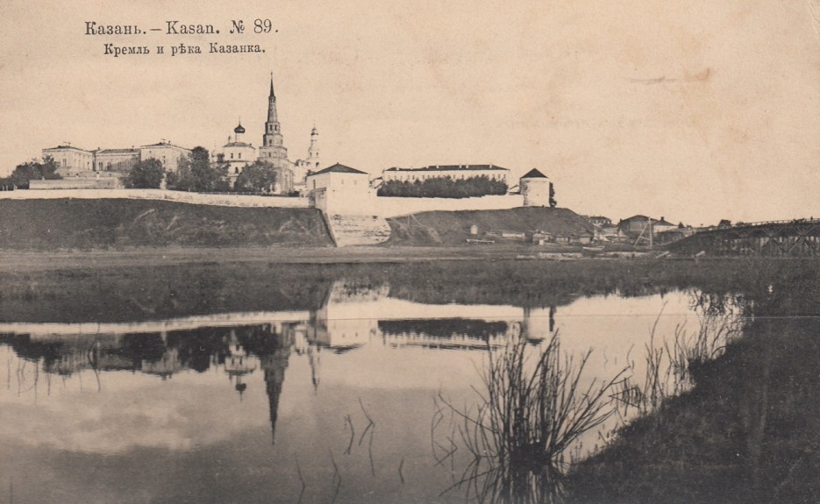
XIX век
В 1800 году издатель и просветитель Максим Невзоров оставил описание главной крепости обширной Казанской губернии: «В ней находится соборная Благовещенская церковь, Спасо-Преображенский 2-го класса мужской монастырь, церковь Киприана и Иустины, архиерейский дом с духовною консисториею, присутственные места и соединенный с ними генерал- губернаторский дом со всеми службами, артиллерийский цейхгауз, гауптвахта, старый оберкомендантский дом, колодничьи казематы, деревянные старые провиантские и соляные магазины». Во время Наполеоновского нашествия, на территории Казанского кремля действовал завод по изготовлению и ремонту пушек. К концу XIX века сложился как сам внутренний архитектурный комплекс кремля, так и окружавший его современный городской ансамбль.

Slide 12
XX век
После революции 1917 года, в период борьбы с религией, были разрушены колокольня и соборный храм Спасского монастыря, колокольня Благовещенского собора, церковь святых Киприана и Иустинии, Спасская часовня при Спасской башне, утрачены иконостасы, чтимые иконы и реликвии кремлёвских церквей. В советский период продолжается археологическое изучение кремля, начатое ещё в XIX веке профессором Казанского университета Н. П. Загоскиным, П. А. Пономаревым и другими казанскими краеведами. В 1960-е была образована Татарская реставрационная мастерская. С образованием Республики Татарстан в 1992 году казанский кремль становится резиденцией Президента Республики Татарстан.
В 1993-1994 годах были разработаны «Основные направления реконструкции и развития комплекса Казанского Кремля». 22 января 1994 года указом президента Республики Татарстан создаётся Государственный историко-архитектурный и художественный музей- заповедник «Казанский Кремль», положивший начало планомерному научному изучению и реставрации комплекса Кремля. Была отреставрирована большая часть оборонительных стен, а также три башни — Преображенская, Тайницкая, Воскресенская. Основания четырёх ранее обрушившихся башен были изучены археологами, после чего была выполнена их консервация и музеефикация. Было начато возведение мавзолея для перезахоронения останков ханов, извлеченных во время раскопок. В ходе раскопок был также обнаружен погост Троицкого монастыря, некрополь и «пещерка» Спасо-Преображенского монастыря, где под толщей асфальта и щебня сохранились захоронения местночтимых казанских святых. С помощью укрепления фундаментов удалось остановить падение башни Сююмбике. В это время полностью отреставрирован губернаторский дворец и Дворцовая церковь.

Slide 13
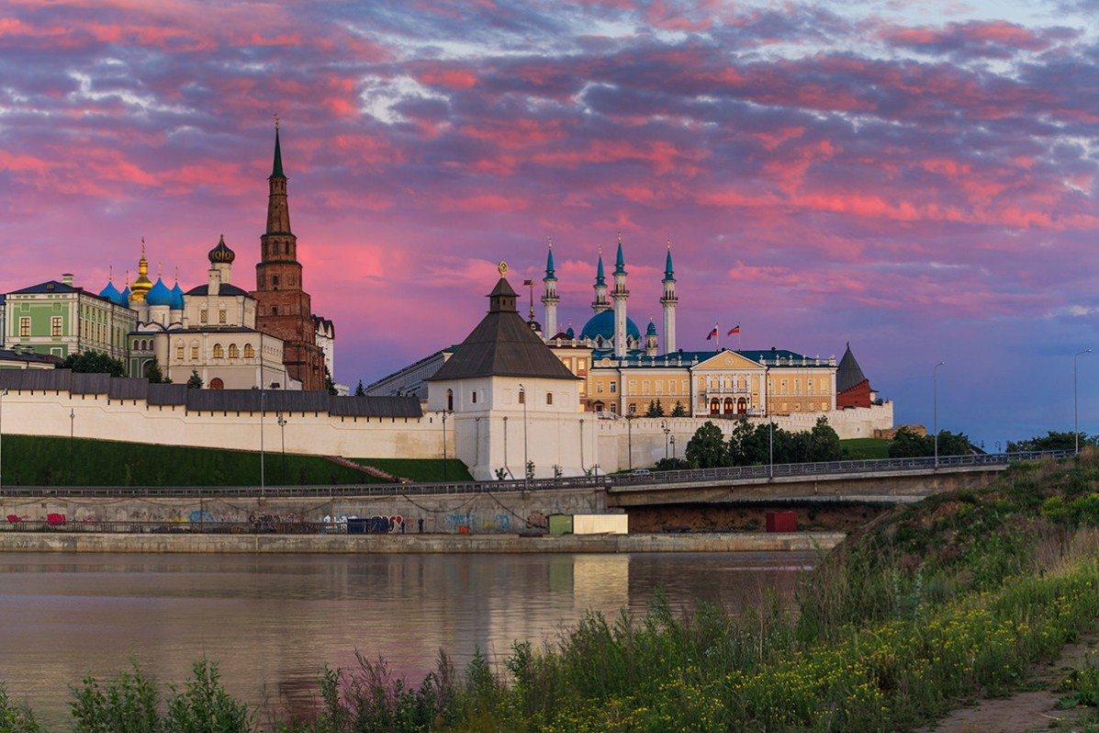
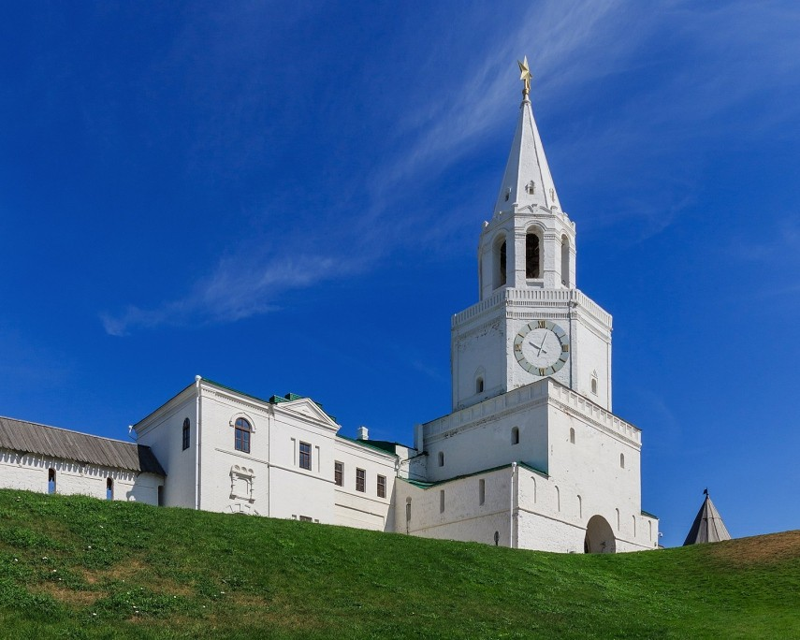
Также были отреставрированы четыре здания, входящие в комплекс Пушечного двора. В комплексе Архиерейского двора отреставрирован кафедральный Благовещенский собор. В 1995 году начались работы по воссозданию мечети Кул Шариф и реставрации интерьеров: раскрытию фресок, воссозданию иконостаса кафедрального Благовещенского собора. Комплекс мечети был изначально запланирован как культовый, культурно-просветительский и мемориальный центр, поэтому в нижнем этаже здания разместили Музей Ислама.
30 ноября 2000 года на сессии Комитета по Всемирному наследию ЮНЕСКО был включён в список Всемирного наследия ЮНЕСКО.

Slide 14
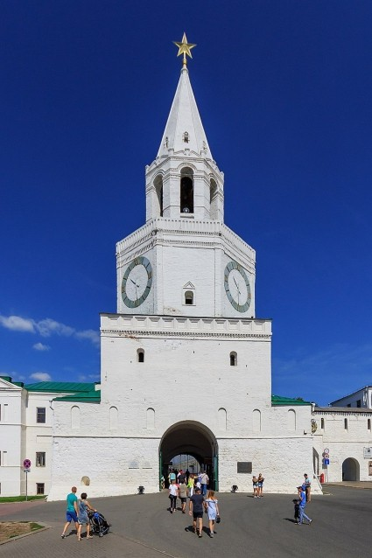
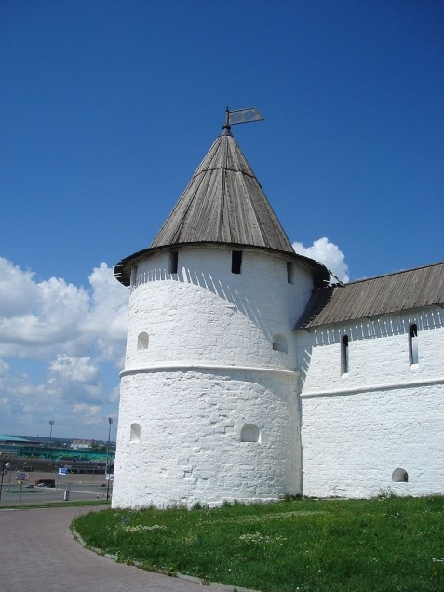
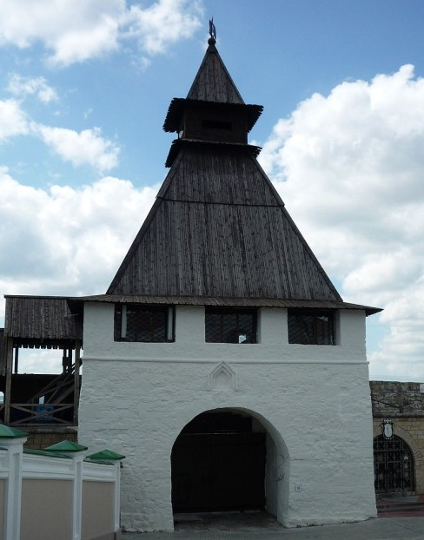
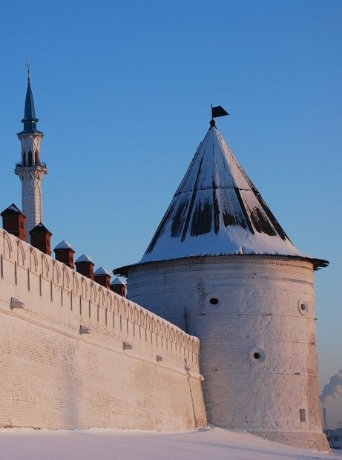
Башни Кремля
Преображенская башня.
Название башня
получила от Спасо- Преображенского монастыря кремля, который она огораживала с северо- запада.
Безымянная круглая башня
кирпичной
постройки, возведена предположительно московскими зодчими в XVII веке.
Спасская Башня Построена во 2 половине XVI века псковскими зодчими Иваном Ширяем и Постником Яковлевым.
Юго-Западная башня построена одновременно со Спасской башней псковскими мастерами и является классическим образцом псковского стиля оборонительных сооружений.

Slide 15
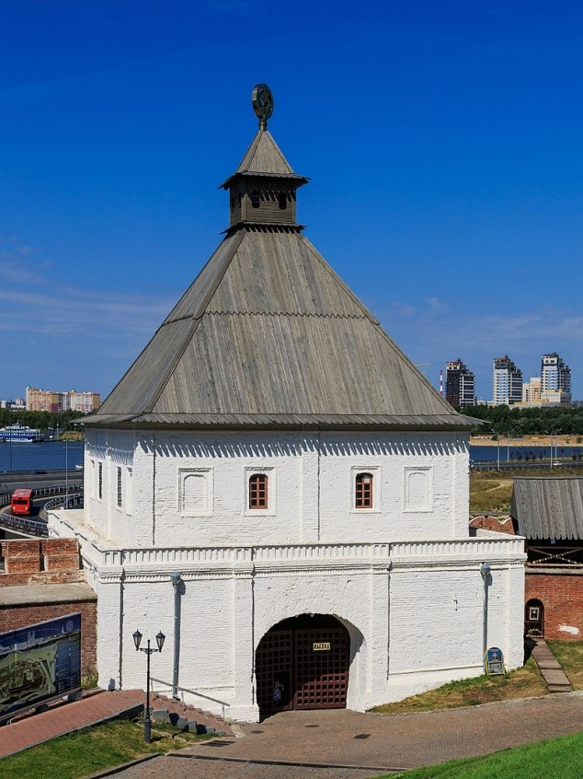
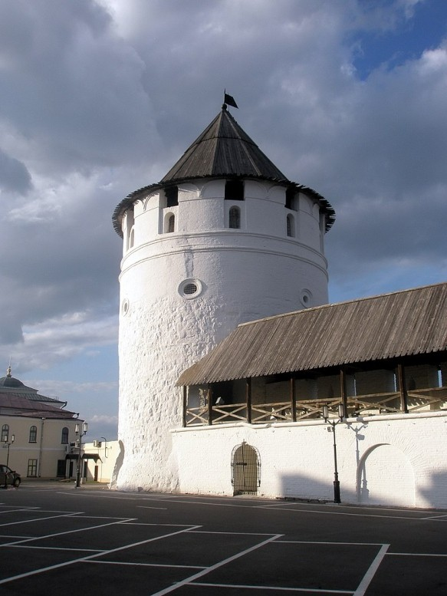
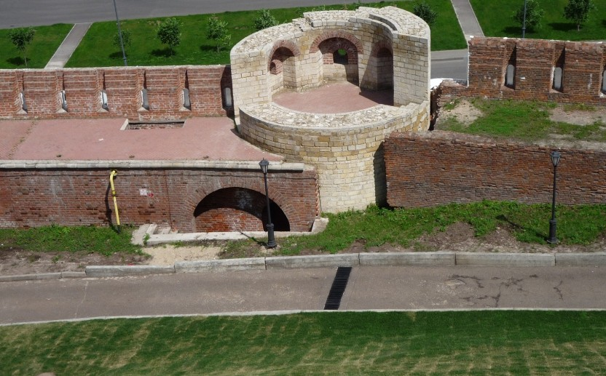
Северо-восточная круглая башня
разобрана после пугачёвского
штурма.
Тайницкая башня возведена в настоящем виде в 1550-е годы Постником Яковлевым, получила название по потаенному источнику, из которого можно было брать воду во время осады
Консисторская башня построена в кирпиче московскими зодчими в XVII веке, название своё получила в XVIII веке от находившейся рядом с башней в кремле Духовной консистории.

Slide 16
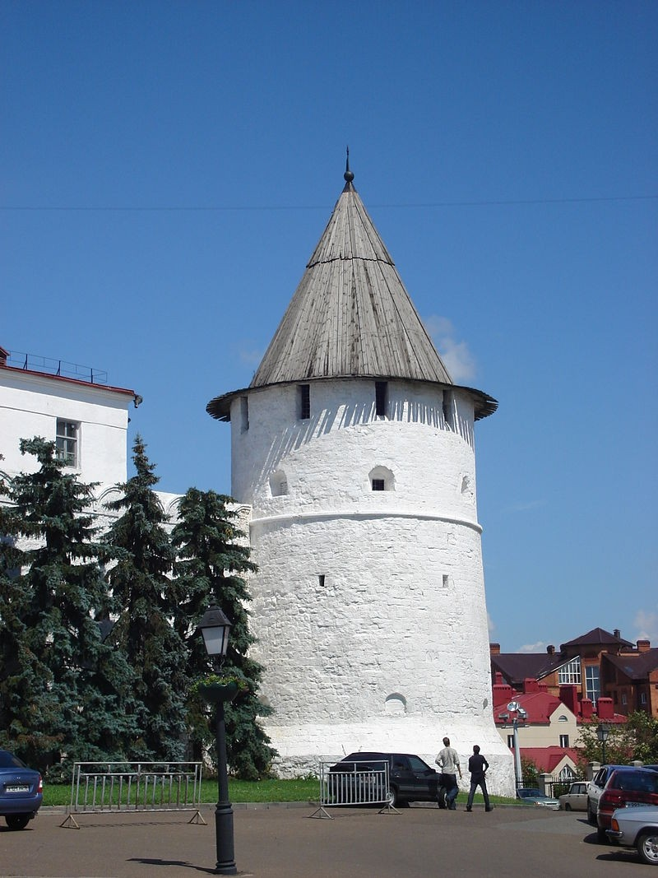
Дмитриевская проездная башня разобрана после пугачёвского штурма. Название башня получила от стоявшей рядом с ней церкви в честь святого великомученика Димитрия Солунского.
Северная круглая башня. Сохранился остов. Построена московскими зодчими в XVII веке. Разобрана после пугачёвской осады Казани.
Воскресенская башня построена в кирпиче, предположительно (по стилистическим критериям), московскими зодчими в 1670-е годы. Проездная, имеет кубическую форму.
Северо-Западная башня. Сохранился остов.
Многогранная (пятигранная) башня также построена псковскими зодчими. Сохранился остов.
Юго-Восточная круглая башня
яркий образец псковского зодчества XVI
-го века.

Slide 17
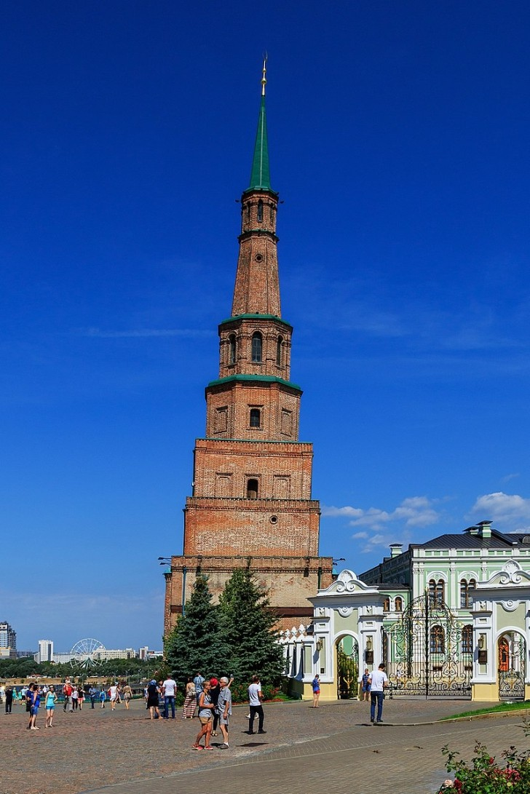
Архитектурные сооружения
Башня Сююмбике
В авторитетном труде «Казань в памятниках истории и культуры. Под
ред. С. С. Айдарова, А. Х. Халикова, М. Х. Хасанова, И. Н. Алеева» башня
ориентировочно датируется 1645—1650 годом. Сторонники гипотезы возникновения башни после 1552 года в качестве дозорной указывают на сходство башни Сююмбике с Боровицкой башней Московского кремля. Возможно, башня была построена в период правления хана Шах-Али.
Московский князь мог прислать для постройки башни в Казань мастеров, строивших Московский кремль, что и могло в итоге сказаться на сходстве башни Сююмбике с Боровицкой башней.
Башня состоит из 7 ярусов: первые три яруса в плане квадратные и имеют открытые галереи-гульбища, остальные четыре — восьмиугольные. Башню завершает 6-гранный кирпичный шатер (высота 58 метров, который до 1917 года был увенчан двуглавым орлом, покоившемся на золоченом «яблоке» (по преданиям казанских татар в шаре были заключены важные документы, связанные с историей и культурой татар). Грани всех ярусов украшены лопатками или тонкими кирпичными валиками. В нижнем ярусе башни — сквозной проезд. На западном и восточном фасадах пилоны нижнего яруса имеют по 2 приставные колонны коринфского ордера, пересеченные посередине высоты «типично русскими горизонтальными валиками». Стены кирпичные, раствор известковый, фундамент покоится на дубовых сваях. С 1917 до 1930-х — российский герб заменили полумесяцем, в 1930-х полумесяц убрали, в 1990-х полумесяц вновь водрузили на башне. Башня занесена в список сорока падающих башен мира. Её отклонение от вертикали составляет 2 метра. Отклонение произошло по причине проседания фундамента в одной части. На сегодняшний день падение башни остановлено.

Slide 18
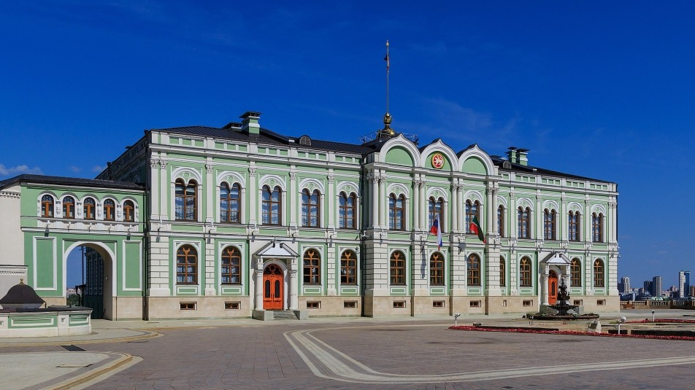
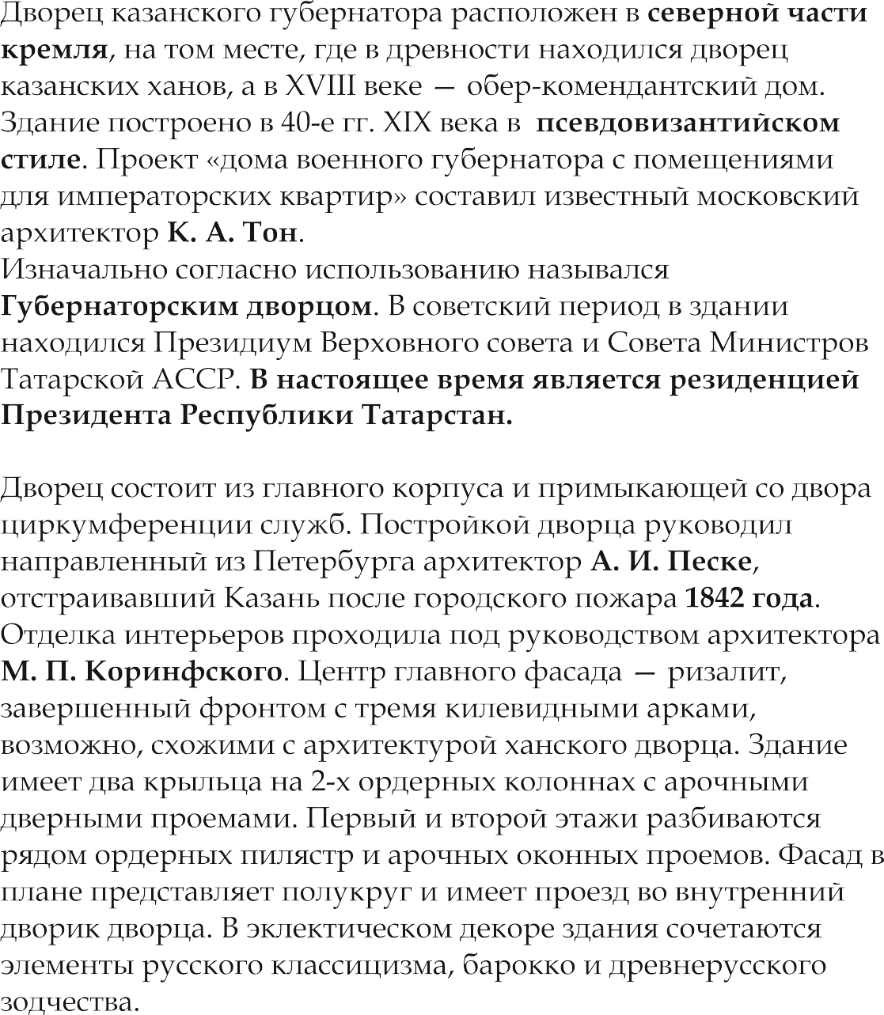
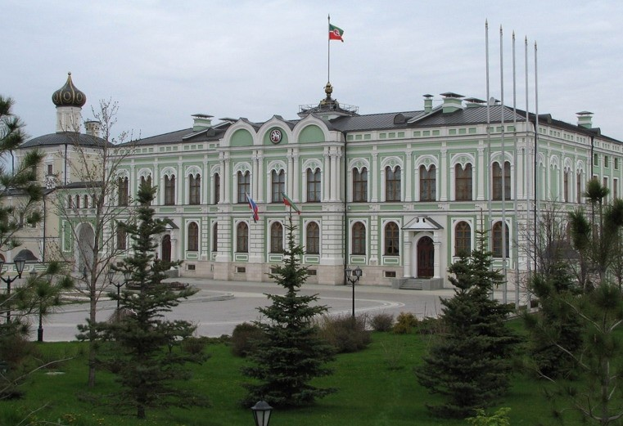
Президентский дворец

Slide 19
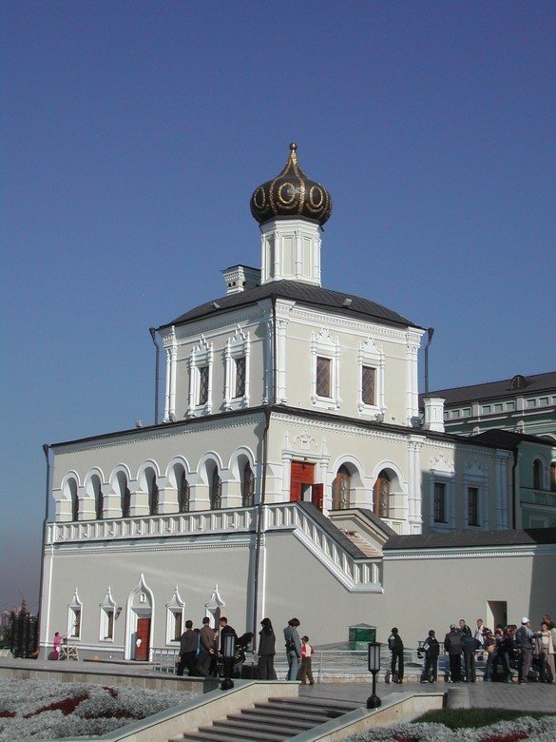
Дворцовая (Введенская) церковь
В авторитетном труде «Казань в памятниках истории и культуры. Под ред. С. С. Айдарова, А. Х. Халикова, М. Х. Хасанова, И. Н. Алеева» авторы склоняются к версии, что Дворцовая церковь
«поставлена на месте, где в период Казанского ханства стояла мечеть Нур-Али», однако эта версия опирается на поздние источники (экспликации к плану города 1768 года, где храм указан как «церковь, обращенная из мечети») и является одной из гипотез истории Введенской (освященной в 19 веке в честь Сошествия св. Духа) церкви.
Введенская церковь была сильно повреждена пожаром 1815 года и долго простояла в руинах. По приказу Николая I, посетившего Казань в 1836 году, церковь была восстановлена по «высочайше» утверждённому в 1852 году проекту как дворцовая при Губернаторском дворце. В 1859 году церковь была освящена в честь Сошествия Святого Духа. Новый храм точно воспроизводил конструктивную схему и стилистические особенности прежней Введенской церкви, архитектурными аналогами которой в Казани можно считать разрушенные Введенский собор Кизического монастыря, и Воскресенский собор — Новоиерусалимского монастыря, также имевшие крытые арочные галереи и ступенчатую схему объёмов. Сама дворцовая церковь во имя Сошествия Святого Духа с приделом святой мученицы царицы Александры занимал только второй этаж, на первом этаже размещался придел во имя Николая Чудотворца, храмовая икона в который была пожертвована в середине XIX века Анной Давыдовной Боратынской.
Чередование 4 и 8-гранных объёмов, сама ступенчатая структура церкви, созвучна ступенчатой архитектуре башни Сююмбике, превосходя дозорную башню по богатству убранства декора.
Ныне здесь находится Музей истории государственности татарского народа и Республики Татарстан.

Slide 20
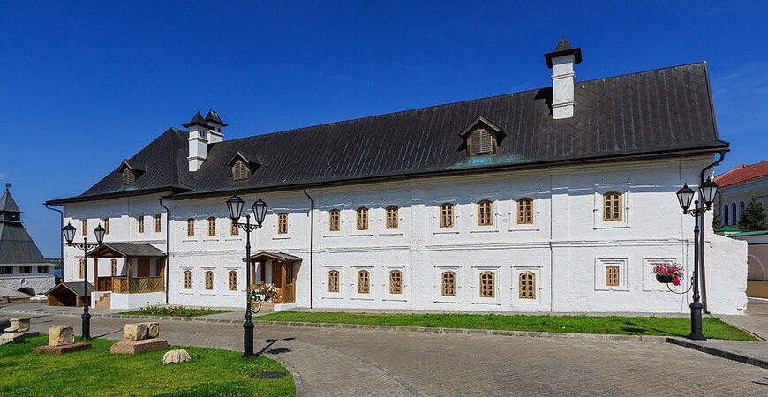
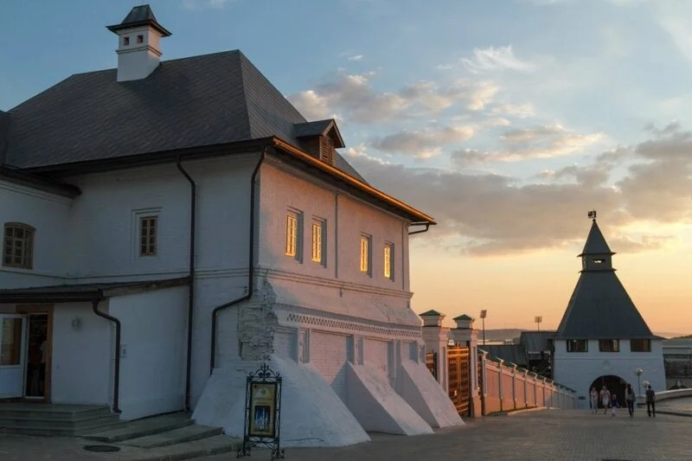
Спасо-Преображенский монастырь
Основан в XVI веке святым Варсонофием. В период Казанского ханства на территории, находившейся в то время за стенами крепости, на месте, где в настоящее время находятся руины музеефицированного комплекса Спасского монастыря, располагалось кладбище. Эта территория продолжала служить некрополем и в последующие столетия: «на старинном монастырском некрополе в течение XV—XX веков упокоилось не менее тысячи человек (в том числе и захоронения периода Казанского ханства). Так что оно и многослойно (до 6-8 уровней), и многонационально».
Сохранились братский корпус в северной части монастыря; кирпичная ограда с восточной стороны монастыря, реконструированная в формах XIX века церковь Николы Ратного (служившая чайной в расположенной в советское время здесь военной части); подклет взорванного в 1930-х годах Преображенского собора; фундамент разрушенной после 1917 года монастырской колокольни с церковью святой Варвары в нижнем ярусе, фундамент церкви во имя святых Киприана и Иустинии.

Slide 21
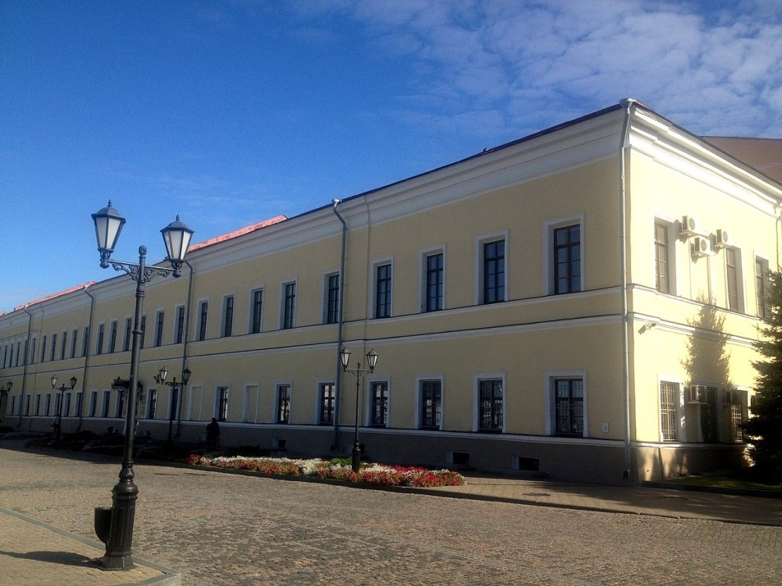
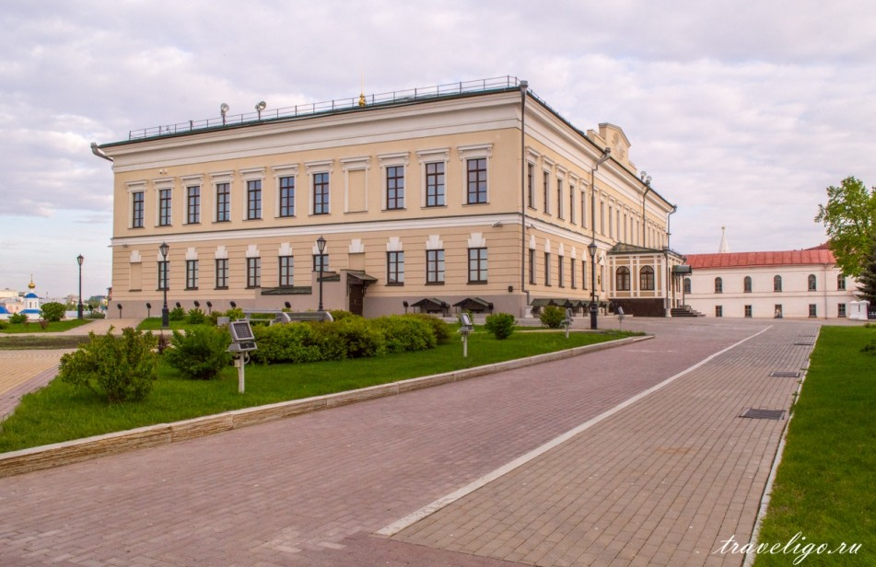
Здание присутственных мест (губернской канцелярии)
2-этажное здание губернаторского правления — присутственных мест — расположено по правую сторону главной кремлёвской улицы и Спасской башни. Проект составлен В. И. Кафтыревым, который был в 1767 году направлен сенатом в Казань для детализации генерального плана города, разработанного комиссией Санкт-Петербурга и Москвы после большого пожара в Казани в 1765 году. Главным был второй этаж, куда высшие чиновники и важные посетители поднимались по парадной лестнице, и где располагался зал «аудиэнции» перед
«судебной палатой» — центральный зал с 4 окнами. К ней примыкали «секретная» и «секретарская», в остальных комнатах сидели «приказные служители». Здание имеет подвальный этаж со сводчатыми помещениями. Для проезда в протяженный двор между зданием присутственных мест и восточным пряслом кремлёвской стены, здание имеет два сквозных проезда, делящих здание на 3 секции. С северной стороны к зданию примыкает здание бывшей Консистории.

Slide 22
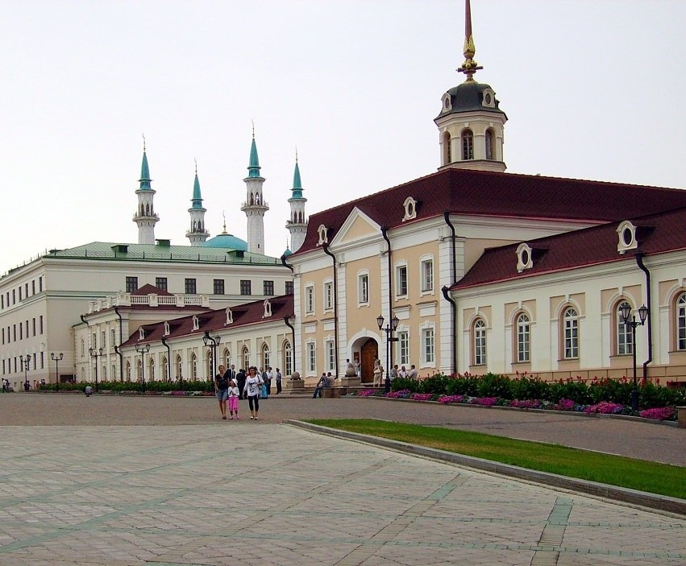
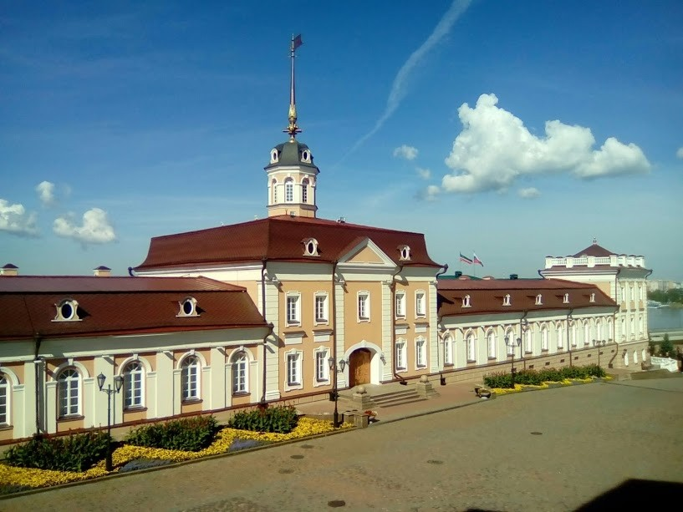
Комплекс Пушечного двора
Ансамбль Пушечного двора состоит из четырёх корпусов. Здесь располагался один из крупнейших в России артиллерийских дворов по изготовлению и ремонту артиллерийских орудий. Казанский Арсенал внёс свой вклад в победу русского оружия в войне 1812 года. После пожара 1815 года артиллерийское производство пошло на спад, а в 1850 году Казанский Арсенал прекратил своё существование. В 1998 году здесь обнаружили литейную яму конца XVII века, которую открыли для посетителей после реставрационных работ в 2017 году.
Сейчас она находится на территории Музея Пушечного двора, который был открыт в 2013 году. Также в составе комплекса Пушечного двора находится Музей Оружия
«Дух Воина».

Slide 23
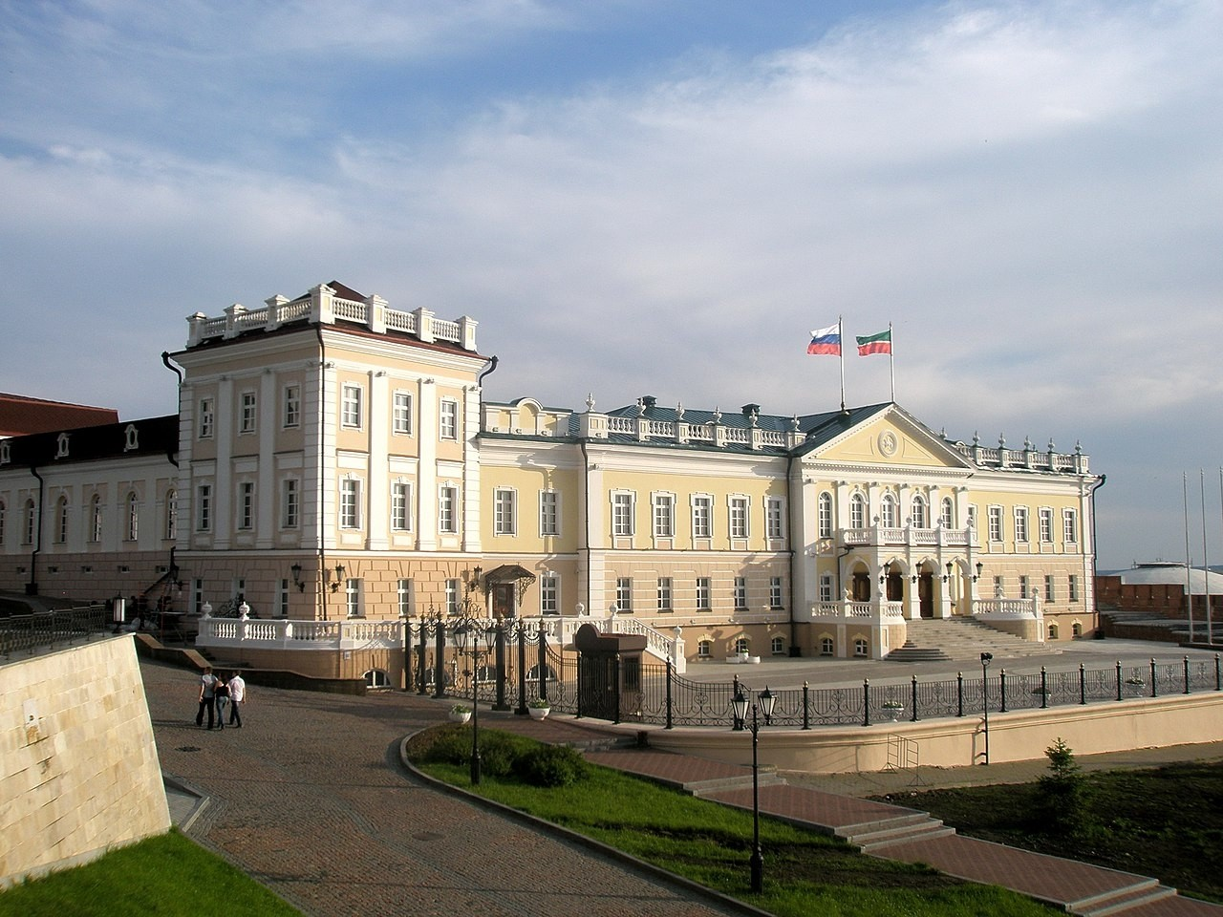
Консисторский дворец
Консисторский дворец является северным корпусом Пушечного двора, имеет парадный вход не изнутри его, а с северного внутреннего склона. Здание духовного ведомства в XIX веке. В советское время в здании размещалось Министерство здравоохранения ТАССР. В настоящее время канцелярия и аппарат Президента Татарстана.

Slide 24
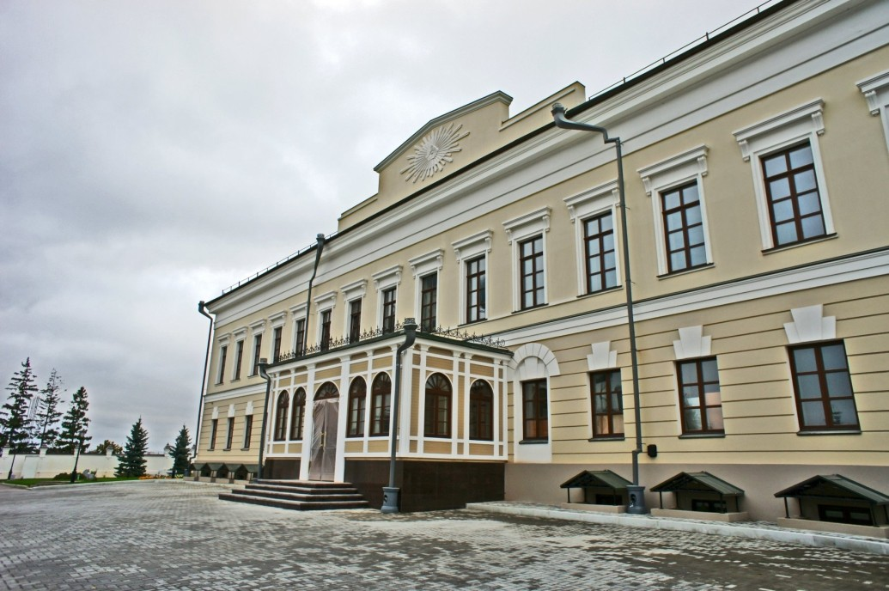
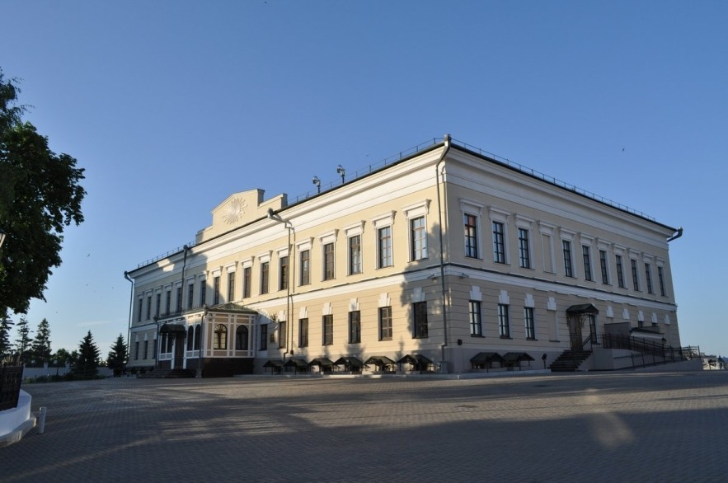
Архиерейский дом
С учреждения Казанской епархии в 1555 году вплоть до революции 1917 года резиденция православных епископов, управлявших Казанской епархией находилась в Казанском кремле.
Архиерейский дом представляет собой типовое административное здание XIX века. Центральные и боковые ризалиты обращены к восточной стене. После пугачёвской осады кремля и пожаров архиерейский дом долгие годы был непригоден для проживания и нуждался в серьёзной реставрации. По указанию императора Николая I, посетившего Казань в 1836 году, были выделены средства для восстановления Архиерейского дома, и уже в 1841 году архиепископ Казанский и Свияжский Владимир (Ужинский) переехал из загородной резиденции казанских архиереев — Воскресенского Новоиерусалимского монастыря — в кремль.

Slide 25
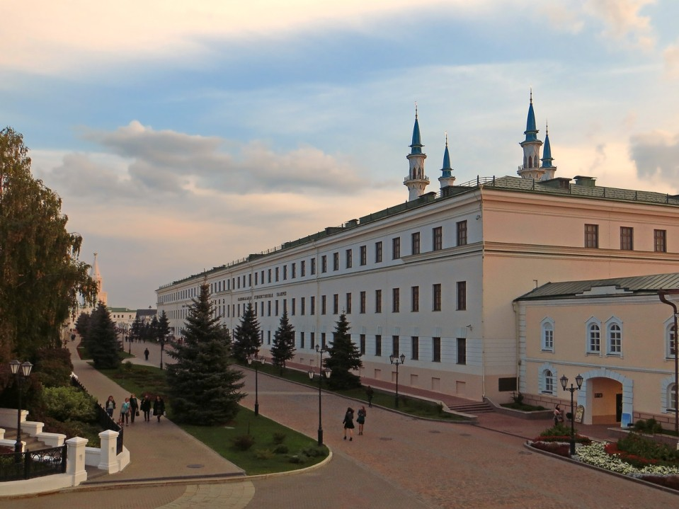
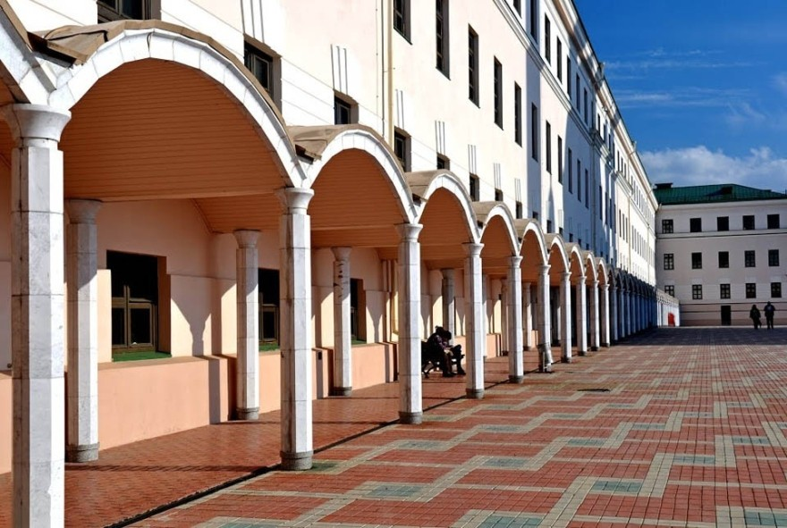
Юнкерское училище
По левой стороне главной кремлёвской улицы располагается здание, построенное в середине 19 века для юнкерского училища на месте, где до упразднения в 18 веке находился Троицкий монастырь (основан в 16 веке), а позднее в XVIII—XIX веках — арсенал и артиллерийский двор, где в 1812-15 гг. находился один из крупнейших в России пушечных заводов, изготовлялись новые пушки и части к ним, и ремонтировались повреждённые, привозимые из армии.
Здание построено архитектором П. Г. Пятницким (архитектором зданий Казанского университета) «в стиле позднего русского классицизма», на что указывает ясная симметрическая планировка, высокие светлые учебные помещения по сторонам центрального коридора, строгий экстерьер здания и элементы отделки фасада: профилированные наличники и рустовка по первому этажу. Главный вход акцентирован навесным металлическим фронтоном.
В этом здании находятся Музей естественной истории РТ, Национальная картинная галерея
«Хазине», филиал Государственного Музея Эрмитаж (г. Санкт-Петербург) и Музей-Мемориал Великой Отечественной войны 1941-1945 гг.

Slide 26
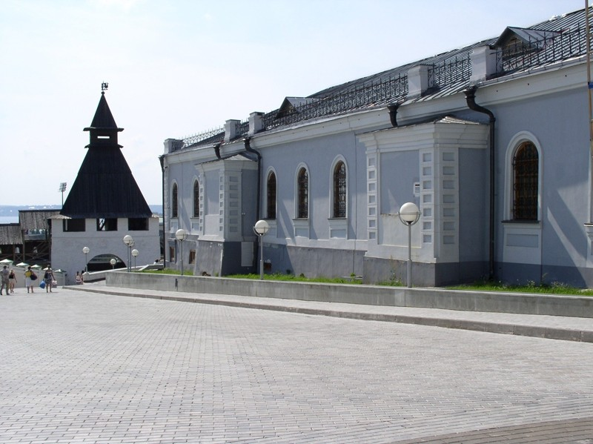
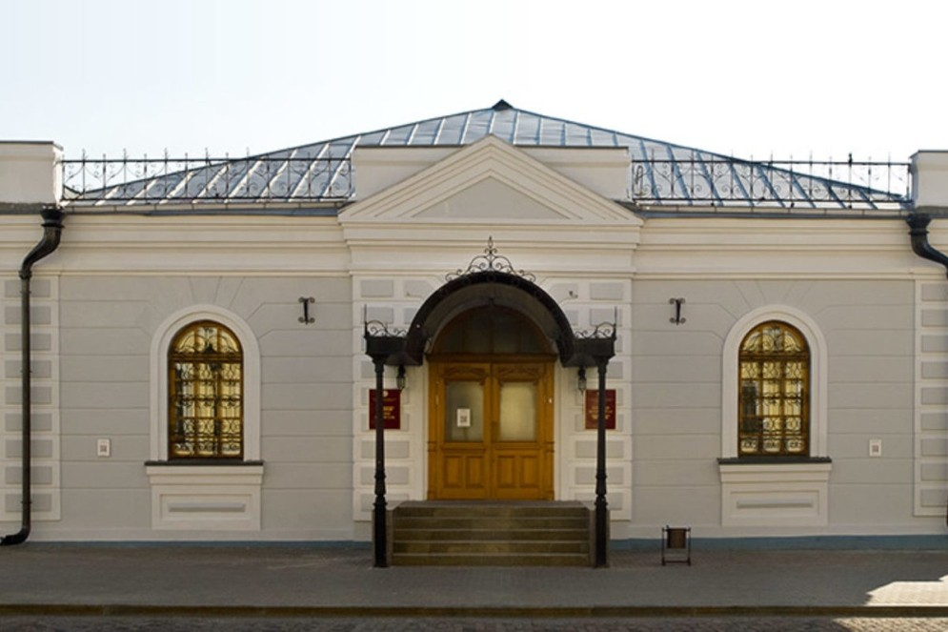
Манеж
Строевой манеж для проведения учений Казанского военного училища построен в 1880-е по проекту 1881 г., выполненному в Петербурге.
Инженерное решение кровли здания позволило перекрыть значительную площадь (18 х 56 метров) однопролетными стропильными конструкциями. После проведенной в 2003—2006 гг. реставрации в здании предполагается устроить хранилище и читальный зал Музея древних книг и рукописей.

Slide 27
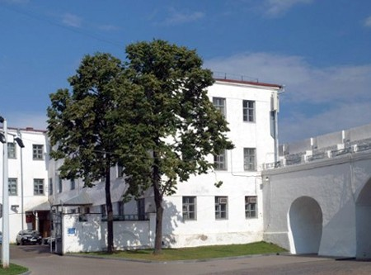
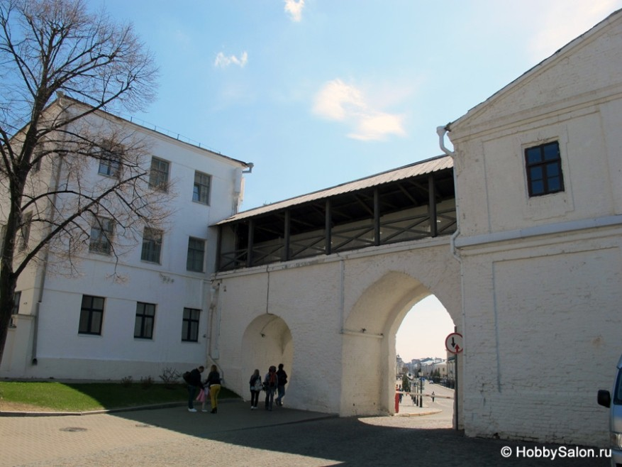
Здание гауптвахты
Находится в юго-восточном углу, направо от главного въезда Спасской башни. Здание построено в 19 веке на месте, где с 18 века находился каменный цейхгауз — склад военного имущества при губернской канцелярии, стоявшей рядом.
Архитектура здания предельно аскетична.

Slide 28
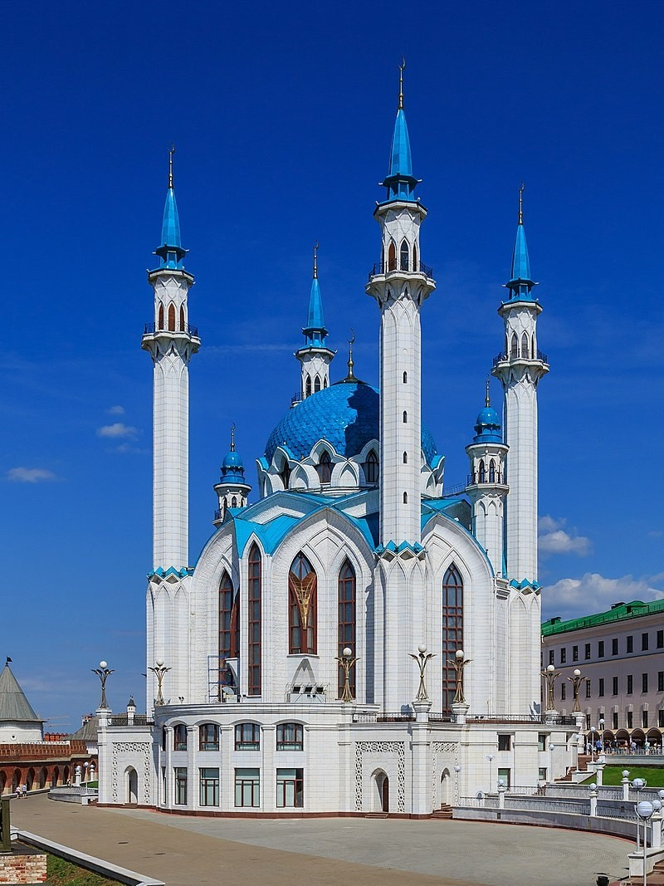
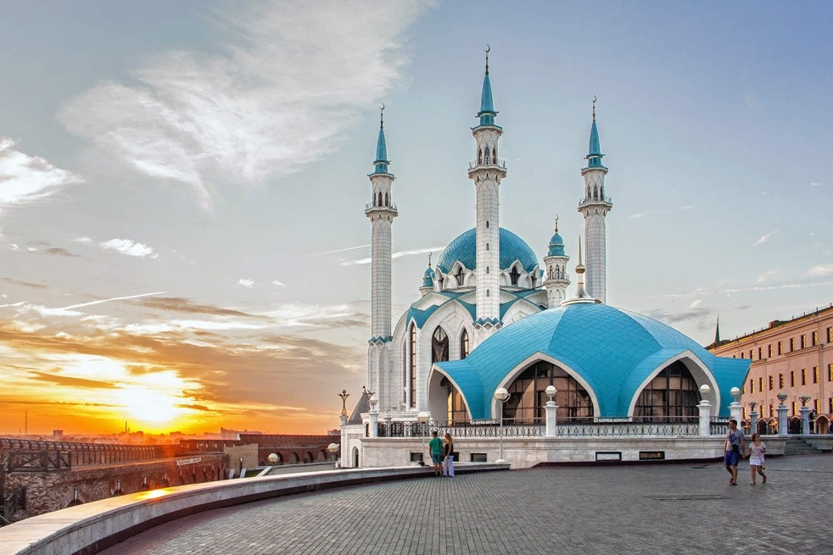
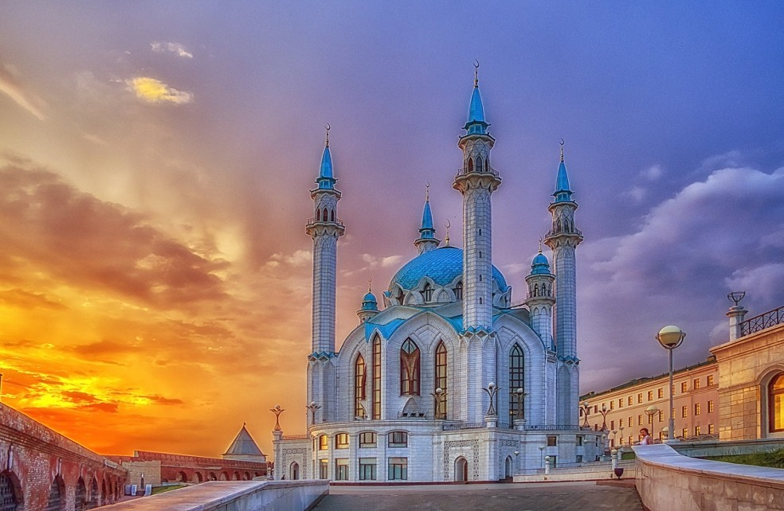
Мечеть Кул-Шариф

Slide 29
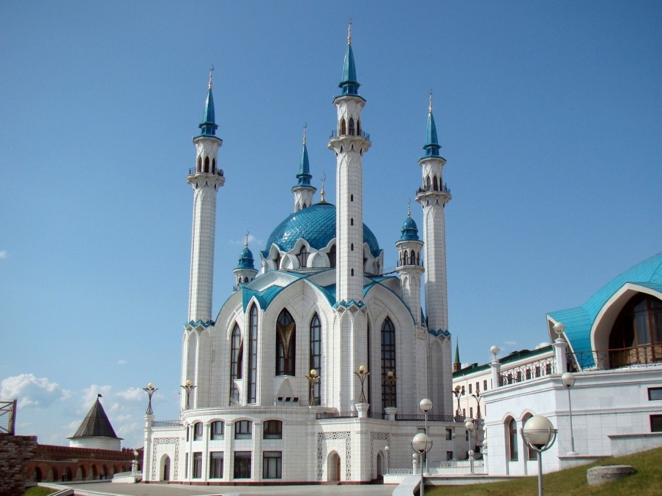
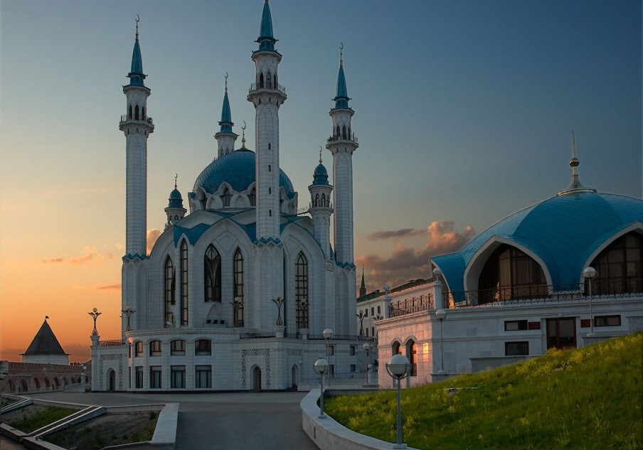
История
2 октября 1552 года русское войско ворвалось в столицу Казанского Ханства. Во время обороны Казани её главным руководителем был сеид Кул Шариф. Защитники столицы оказывали упорное сопротивление, но в ходе штурма все погибли, как погиб и сам Кул- Шариф. Весь город охватил пожар, главная многобашенная мечеть также почти полностью сгорела и была разрушена.

Slide 30
Осенью 1995 года Президент Татарстана Шаймиев подписал указ о воссоздании мечети. Зимой был объявлен конкурс, в котором был выбран самый лучший проект по возрождению мечети Кул-Шариф.
Архитектурное проектирование мечети начиналось коллективом победителей республиканского конкурса на проект возрождения мечети Кул-Шариф, архитекторами Латыповым Ш. Х., Сафроновым М. В., Саттаровым А. Г., Сайфуллиным И. Ф. Строительство, стоимость которого оценивается в сумму около 400 млн рублей, в основном велось на пожертвования. Участие в пожертвованиях приняло более 40 тысяч граждан и организаций, записи о которых
внесены в книги в главном зале мечети.

Slide 31
Для строительства была выбрана территория бывшего Юнкерского училища. Летом 2001 года строительство здания мечети в основном было завершено с установкой шпилей и куполов.
Открытие мечети состоялось 24 июня 2005 года, к 1000-летнему юбилею Казани.
На момент открытия Кул-Шариф была объявлена крупнейшей и самой высокой по минаретам мечетью в России и в Европе, хотя не являлась таковой ни по одному из показателей.

Slide 32
Мечеть включает пять этажей, считая цоколь и тех. этаж. В плане представлена в виде двух пересекающихся под углом 45° квадратов.
Такое устройство здания имеет символическое значение — повторяет мусульманский знак «благословение Аллаха».

Slide 33
Мечеть состоит из 5 ярусов:
Музей ислама Гостевой холл
Молельный мужской зал Женский молельный зал Балконы для посетителей – туристов.

Slide 34
Здания мечети облицованы белым мрамором, купол и шпили минаретов имеют окраску бирюзового цвета. Фасад главного здания украшен бронзовыми металлическими надписями исламской тематики и гранями порталов. На площади-дворе уложена декоративная тротуарная плитка с зелеными и красными орнаментами (в цветах флага Татарстана). Мечеть имеет эффектную ночную архитектурную подсветку.

Slide 35
Внутреннее убранство мечети

Slide 36
Мечеть выполнена в светлых тонах. Это создаёт ощущение воздушности, праздничности. В музее ислама собрана история развития мусульманства на Руси. Есть древние рукописи, картины, скульптуры. В гостевом холле бросается в глаза миниатюрная копия мечети на постаменте.

Slide 37
Из гостевого холла двери ведут в главный зал мечети – мужской молельный зал. Это самое большое помещение, которое может вместить в себя больше 1000 человек.
Пол устлан коврами ручной работы из Ирана. Витражи в окнах тоже выполнены вручную. Зал восхищает своим великолепием. На потолке огромная двухтонная люстра из чешского хрусталя, в ней при включении загорается 300 ламп.
Потолок расписывали на холстах татарские художники, затем холсты подняли вверх.

Slide 38
В зале находится возвышение – кафедра. Сюда поднимается имам во время чтения коллективной молитвы, обращения к пришедшим.
На стенах в панно вписаны имена пророков Аллаха. Здесь же выписаны все 99 имён Аллаха. Всё помещение мечети расписано ажурной вязью, выдержками из священной книги мусульман Корана, украшено растительным орнаментом.
По периметру зала белоснежные колонны поддерживают балкон. Балкон огорожен от мужского зала узорчатой перегородкой в арабском стиле.

Slide 39
На балконе молятся женщины. Вместимость составляет 300 человек. В непраздничные дни, когда молящихся немного, женщинам разрешается молиться в мужском зале, позади мужчин.
Выше женского зала располагаются балконы для туристов. В этом красивейшем здании имеется специальная комната для проведения свадебных обрядов мусульман – никах.

Slide 40
Благовещенский собор

Slide 41
Благовещенский собор Казанского Кремля. Поставить его приказал царь Иван Грозный взамен бывшей на том месте деревянной церкви. Храм должен был стать символом русского владычества над татарскими и сибирскими землями и центром местной епархии. В облике Благовещенского собора отчётливо проглядываются мотивы Успенского собора в Москве. Сходство это отнюдь не случайно — архитекторы сознательно ориентировались на московский храм, как бы объединяя таким образом две столицы. При этом к строительству привлекли целый отряд специалистов из Пскова, и они привнесли нотки своей архитектурной школы в облик нового собора.

Slide 42
Наряду с псковскими мотивами, Благовещенский собор Казани вобрал в себя и черты владимирского, московского, украинского зодчества. На его возведение шёл лучший камень белого цвета, который доставлялся с противоположного берега Волги. Белокаменные стены тех лет и по сей день встречают гостей.
К сожалению, центральный объём — едва ли не единственная часть этого памятника архитектуры, сохранившая свой первоначальный облик. Длительная история города, насыщенная трагическими событиями, изрядно потрепала и православный храм. Он неоднократно сгорал до голых стен, разрушался пушечным огнём и рабочими инструментами. На рубеже веков была проведена масштабная 10-летняя реконструкция Благовещенского собора. Сегодня Благовещенский собор Казани - это несколько зданий, чей облик восстановлен по историческим документам и изображениям.

Slide 43
В составе архитектурного комплекса насчитываются:
центральный объём с 3 апсидами, 6 столпами и 5 главами;
2 придела, выложенных из кирпича, с полукруглыми апсидами;
кирпичная трапезная в 2 света; 3-этажный архиерейский дом;
консистория в 2 этажа и с внутренним двором;
остатки каменных мостовых, зданий и моста.

Slide 44
Монументальный белокаменный Благовещенский собор изначально создавался в виде пятиглавого, трёхапсидного, шестистопного храма. Строился он из волжского известняка, добываемого на другом берегу реки Волги. Купола храма сначала были шлемовидной формы, а стены оформлены закомарами (полукруглыми завершениями участков стен).
Размеры храма были меньше сегодняшних в два раза.
К концу 17 века узкие окна были заменены на широкие. В середине 18 века маковки его боковых глав из шлемовидных стали луковичными.
Центральную же главу оформили в виде
«украинского барокко» в грушевидной форме. После постройки храма около него была сооружена деревянная колокольня – так называемая звонница. В первую половину 17 века вместо нее воздвигли 50-ти метровую пятиярусную колокольню из белого кирпича, очень напоминающую колокольню Ивана Великого в Москве и немного уступающую по высоте Башне Сююмбике.

Slide 45
Внутри Благовещенского собора располагаются мощи Святого Гурия — строителя и первосвятителя центрального объёма. Реконструкторам удалось очень точно воссоздать историческое убранство собора: росписи, фрески, резные элементы декора, иконостасы, утварь, образа. Такое богатое историческое наследие сподвигло открыть в Благовещенском соборе музей православного искусства.
Множество частей и деталей храма уже восстановлены, но ещё больше только предстоит вернуть из глубин нашей тяжёлой истории. Кажется, что эти древние стены, подобно голограмме, хранят на своей поверхности отпечаток всех событий, что происходили вокруг. А бурных событий было здесь в избытке.

